Slide 1
MediaTutor
Инновационная система, предназначенная для оценки и восстановления сенсорных, моторных и когнитивных функций

Slide 2
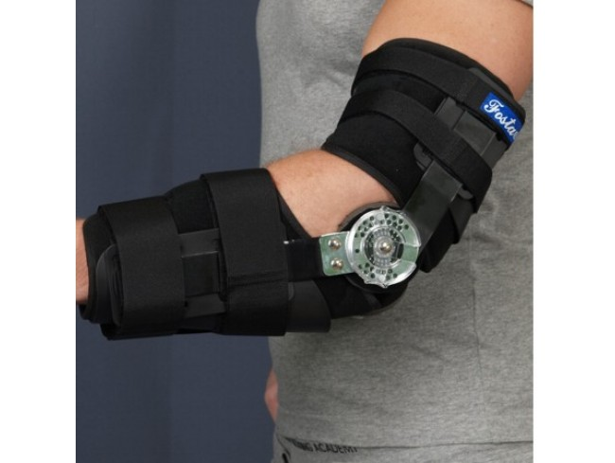
Система включает в себя эргономичное устройство, фиксирующееся на пациенте и программную поддержку Media Tutor. Разработанный патент реабилитационных программ позволяет проанализировать степень выраженности нейромышечной дисфункции и подобрать требуемое лечение. Результатом использования системы Media Tutor является улучшение двигательной функции конечностей. Система может проанализировать следующие клинические показатели движения в конечности:
- пассивный диапазон движения;
- активный диапазон движения;
- скорость движения в суставе;
- характеристику качества движений;
- мелкую и крупную моторику.
Перед получением процедуры проконсультируйтесь с врачом.

Slide 3
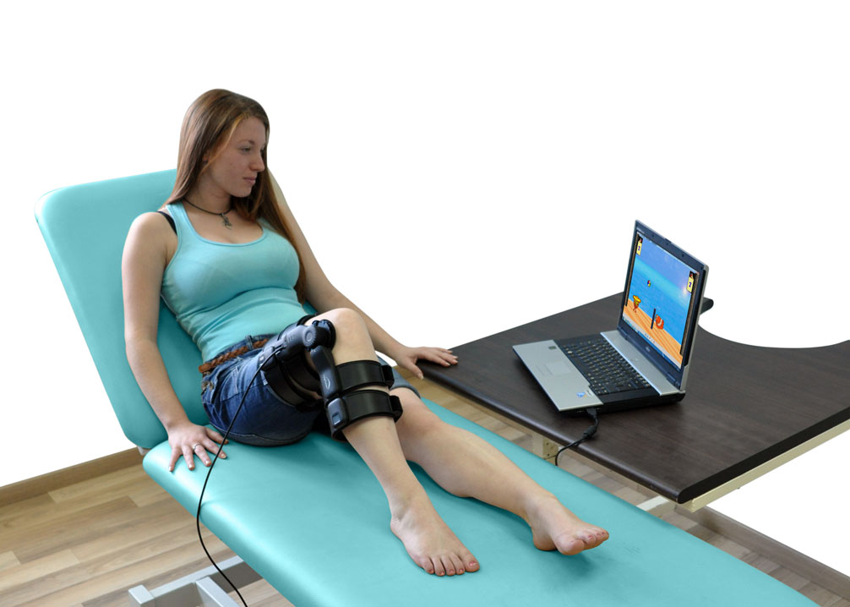
Показания:
Неврологические заболевания;
Рассеянный склероз;
Травматическое повреждение мозга;
Ортопедические заболевания, травмы;
Нарушение координации движения;
Полинейропатии;
Ожоги;
Операции на конечности (например: операции по пластике сухожилия);
Расстройства моторного развития в детском возрасте.
Противопоказания:
Нарушение целостности кожных покровов;
Острый дерматит;
Пациенту следует прекратить использование аппарата при появлении зуда на коже

